Slide 1
Chương 12 Tạo sinh nội dung thị giác
§12.1 Tổng quan nhiệm vụ
§12.2 Phương pháp dựa trên học không gian con
§12.3 Phương pháp dựa trên học đối kháng
§12.4 Phương pháp dựa trên mô hình khuếch tán
§12.5 Ví dụ ứng dụng

Slide 2
§12.1 Tổng quan nhiệm vụ
I. Định nghĩa nhiệm vụ
II. Các loại nhiệm vụ
III. Tiêu chí đánh giá

Slide 3
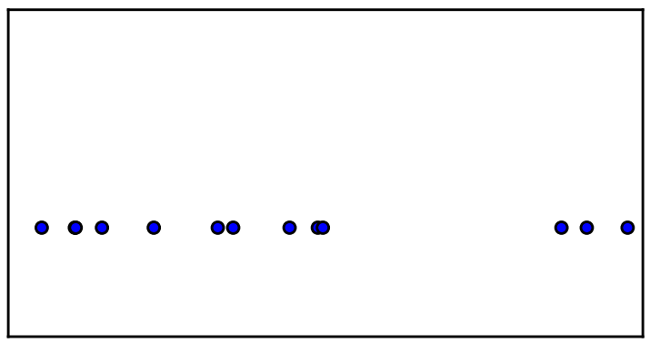
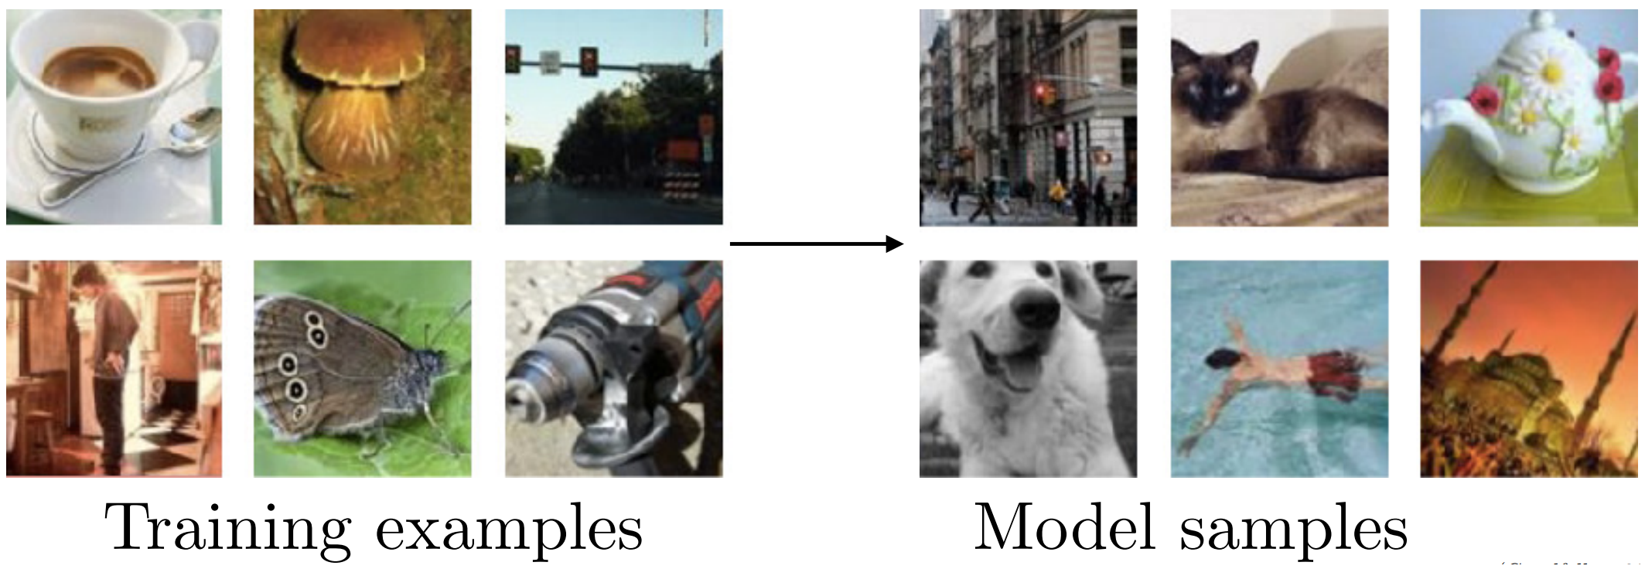
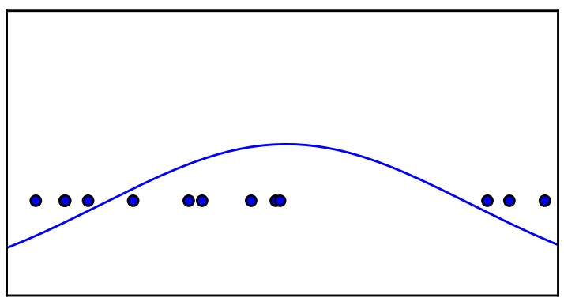
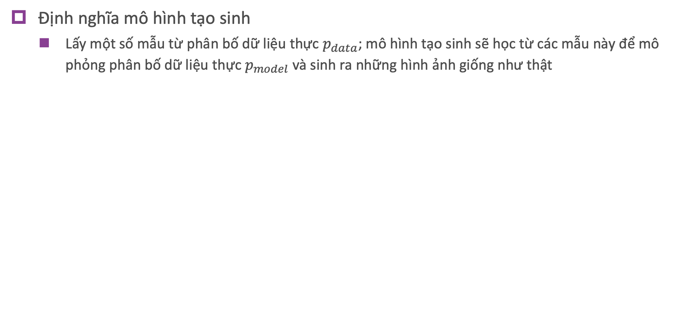
Định nghĩa nhiệm vụ
Định nghĩa mô hình tạo sinh
  Lấy một số mẫu từ phân bố dữ liệu thực $p_{data}$; mô hình tạo sinh sẽ học từ các mẫu này để mô phỏng phân bố dữ liệu thực $p_{model}$ và sinh ra những hình ảnh giống như thật

Slide 4
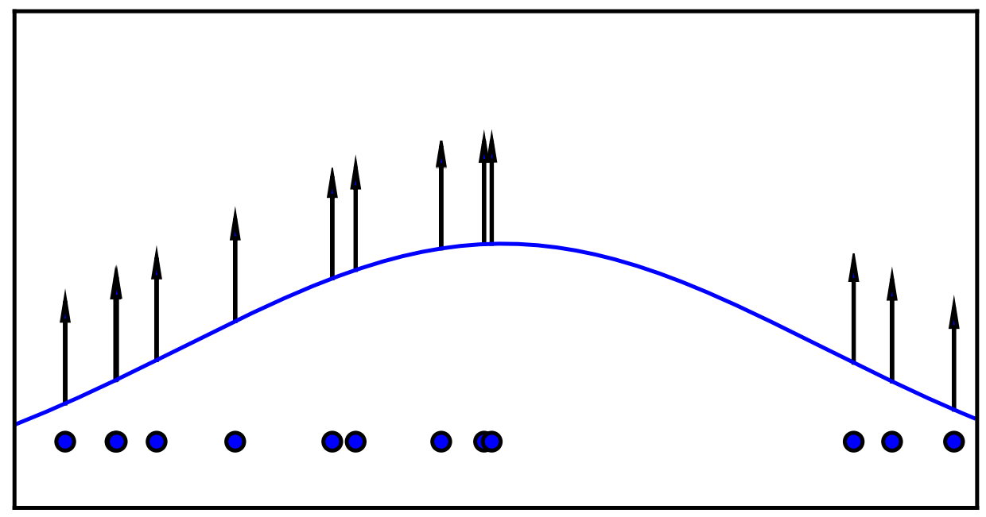
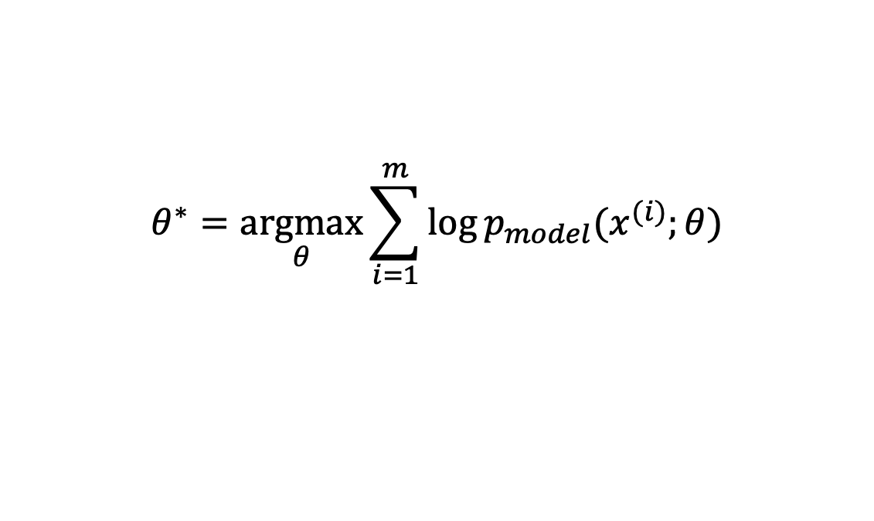
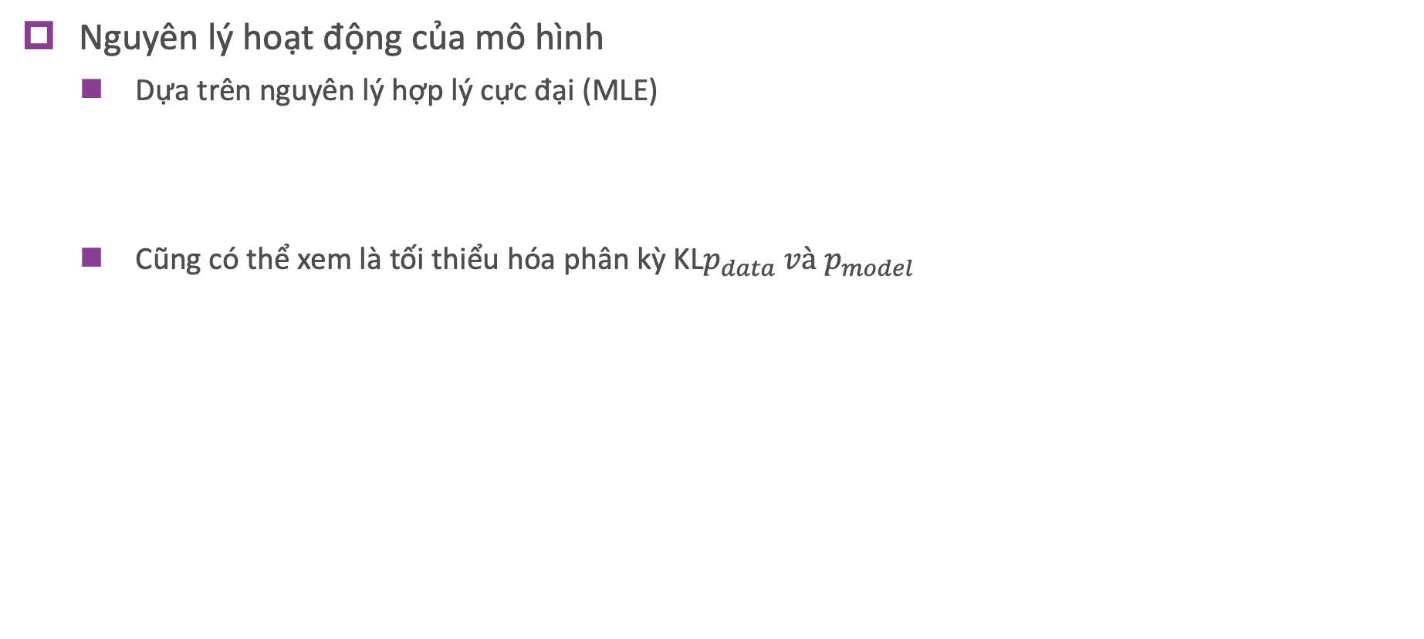


Định nghĩa nhiệm vụ
Nguyên lý hoạt động của mô hình
  Dựa trên nguyên lý hợp lý cực đại (MLE)
  Cũng có thể xem là tối thiểu hóa phân kỳ KL$p_{data} và p_{model}$
$$θ^{∗}=\underset{θ}{argmax}{\sum_{i=1}^{m}{\log{p_{model}(x^{(i)};θ)}}}$$
$$θ^{∗}=\underset{θ}{argmin}{D_{KL}(p_{data}(x)||p_{model}(x;θ))}$$
$$θ^{∗}=\underset{θ}{argmax}{𝔼_{x\sim p_{data}\log{p_{model}}(x;θ)}}$$

Slide 5
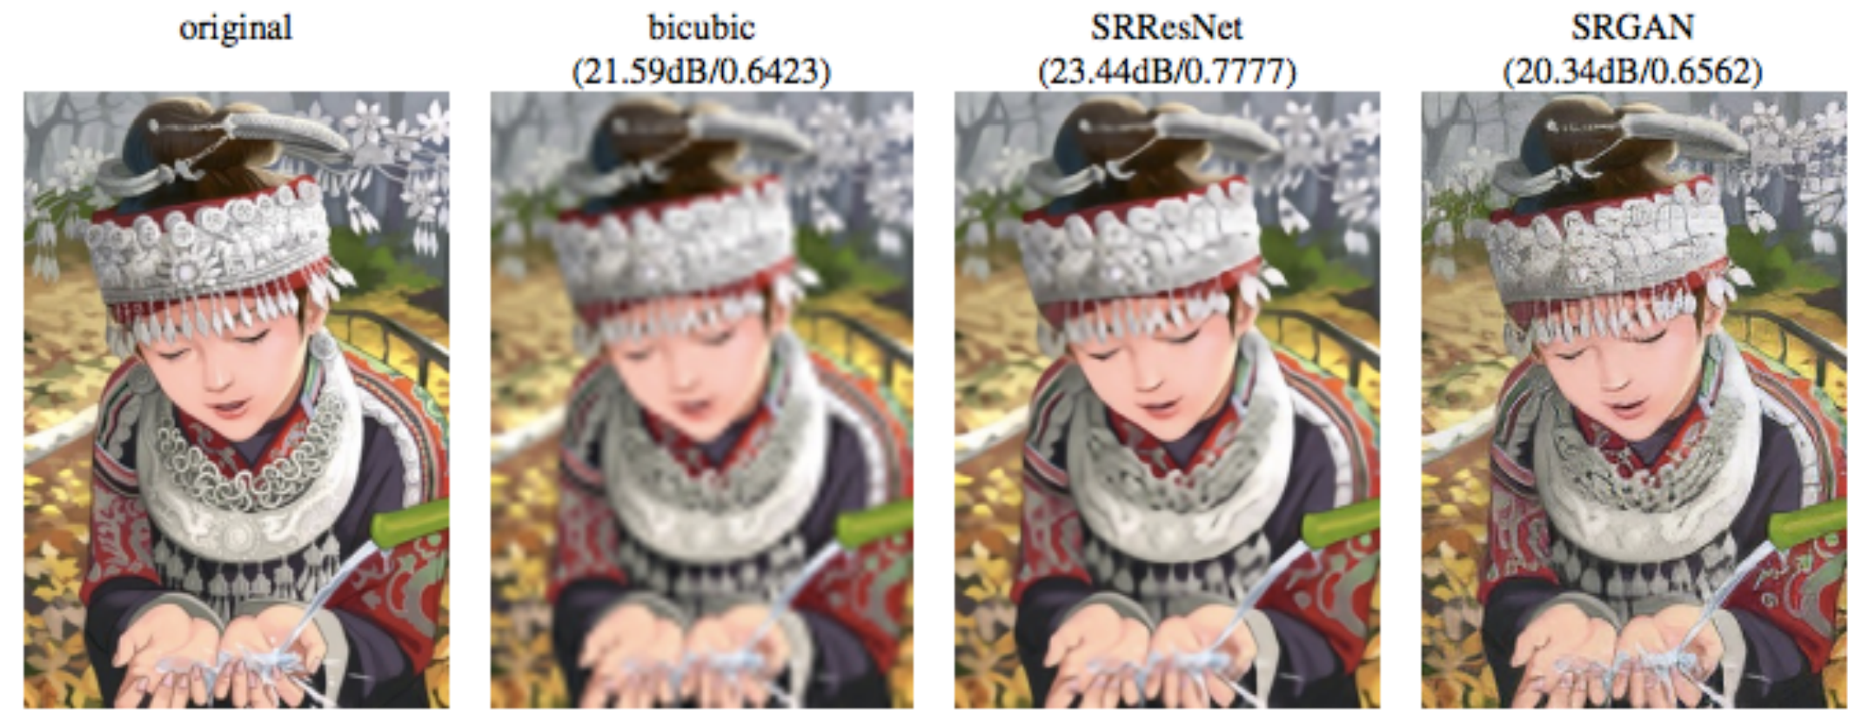
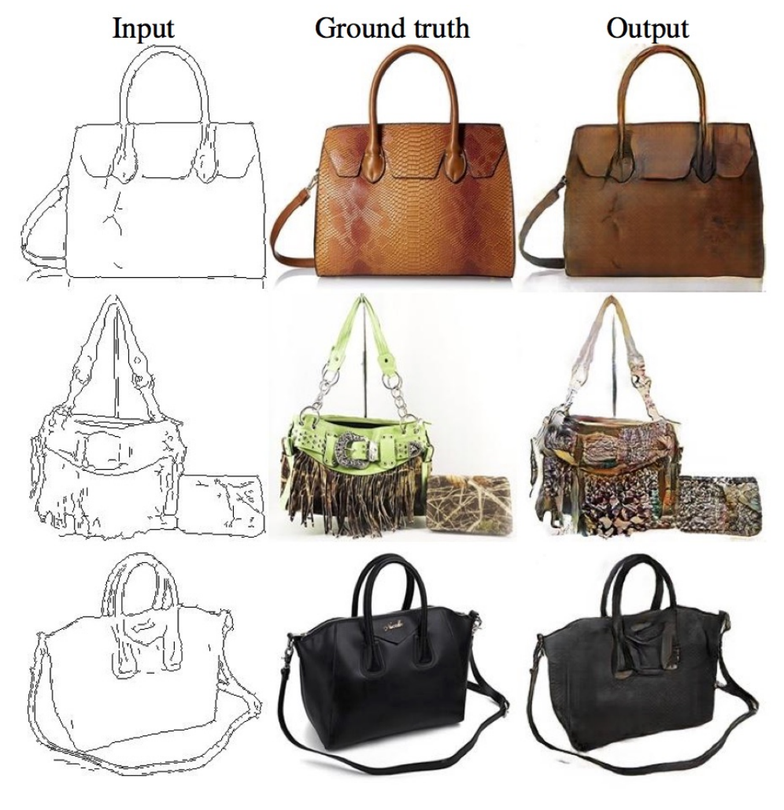
Định nghĩa nhiệm vụ
Mục đích nghiên cứu
  Biểu diễn và thao tác trên các phân phối xác suất nhiều chiều.
  Sinh dữ liệu có tính chân thực, qua đó giảm sự phụ thuộc vào số lượng lớn dữ liệu thực trong quá trình huấn luyện.
  Mô hình hóa phân phối đa phương thức (multimodal distribution), cho phép sinh ra nhiều đầu ra hợp lý cho cùng một đầu vào.
  Đáp ứng các bài toán thực tế yêu cầu tạo ra các mẫu có tính chân thực cao.

Slide 6
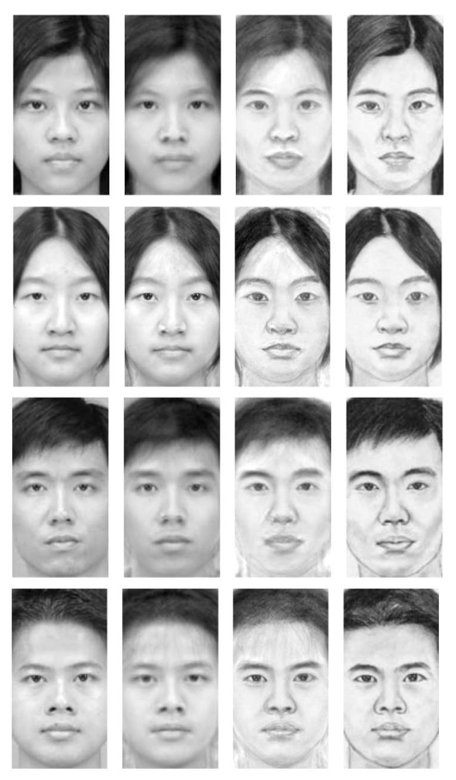
Các loại nhiệm vụ
Sinh ảnh phác thảo từ khuôn mặt
  Sinh ảnh phác thảo dựa trên ảnh khuôn mặt thực để phục vụ việc cách điệu hoặc các nhiệm vụ cảm nhận phía sau

Slide 7
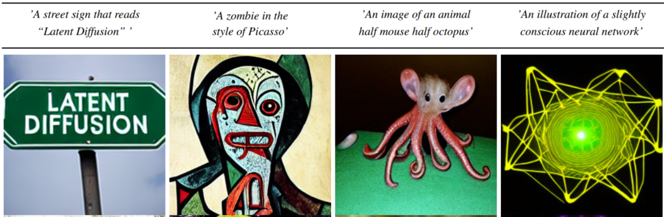
Các loại nhiệm vụ
Sinh hình ảnh từ văn bản
  Trên tập dữ liệu đa phương thức văn bản–hình ảnh, mô hình khuếch tán được huấn luyện trước có thể thực hiện sinh hình ảnh có kiểm soát dựa trên ngôn ngữ tự nhiên

Slide 8
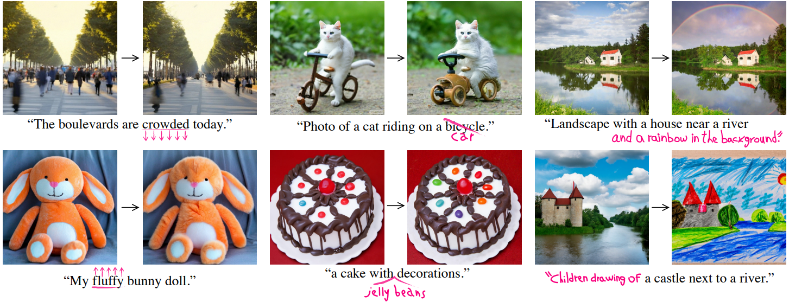
Các loại nhiệm vụ
Sinh hình ảnh từ hình ảnh
  Đối với đầu vào là hình ảnh, có thể thực hiện chỉnh sửa hình ảnh có kiểm soát dựa trên ngôn ngữ tự nhiên

Slide 9
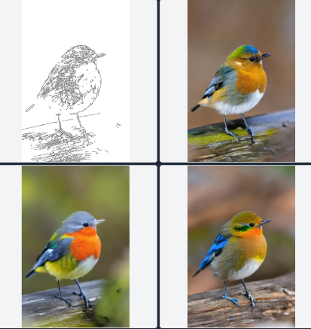
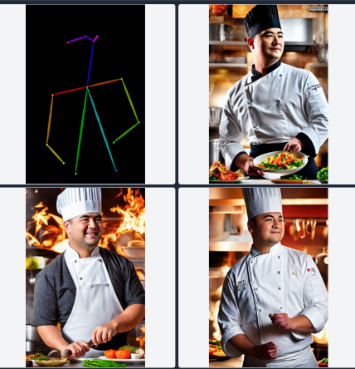
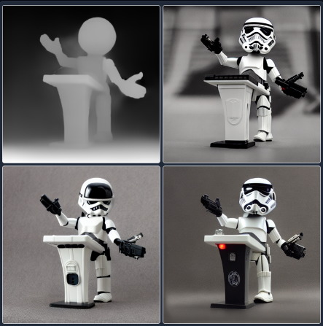
Các loại nhiệm vụ
Sinh hình ảnh từ hình ảnh
  Đối với đầu vào là hình ảnh, có thể thực hiện chỉnh sửa hình ảnh có kiểm soát dựa trên bất kỳ đầu vào điều kiện tùy chỉnh nào
Sinh có kiểm soát dựa trên
phát hiện biên
Sinh có kiểm soát dựa trên
tư thế cơ thể người
Sinh có kiểm soát dựa trên
thông tin tiên nghiệm về độ sâu

Slide 10
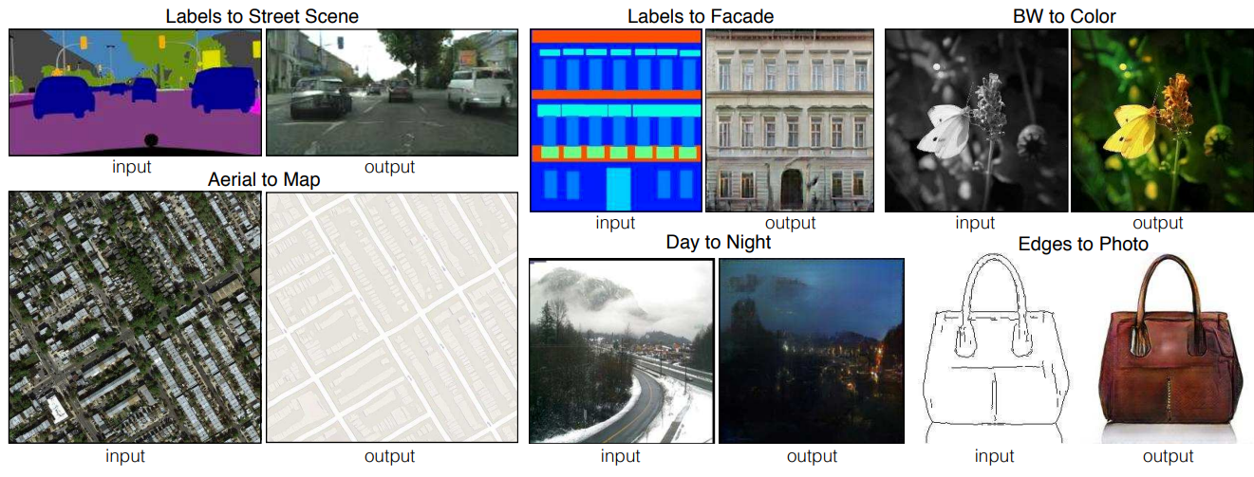
Các loại nhiệm vụ
Sinh hình ảnh từ hình ảnh
  Đối với đầu vào là hình ảnh, có thể thực hiện chuyển đổi phong cách hình ảnh dựa trên bất kỳ đầu vào điều kiện tùy chỉnh nào

Slide 11
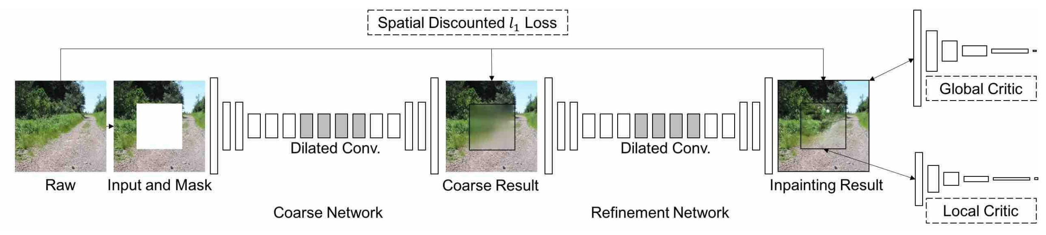
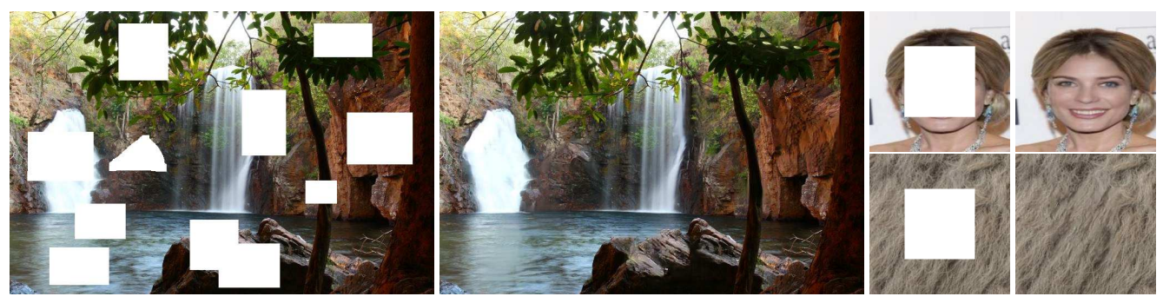
Các loại nhiệm vụ
Sinh hình ảnh từ hình ảnh
  Inpainting hình ảnh: khôi phục khối ảnh bị thiếu bằng cách kết hợp thông tin ngữ cảnh cục bộ và toàn cục

Slide 12
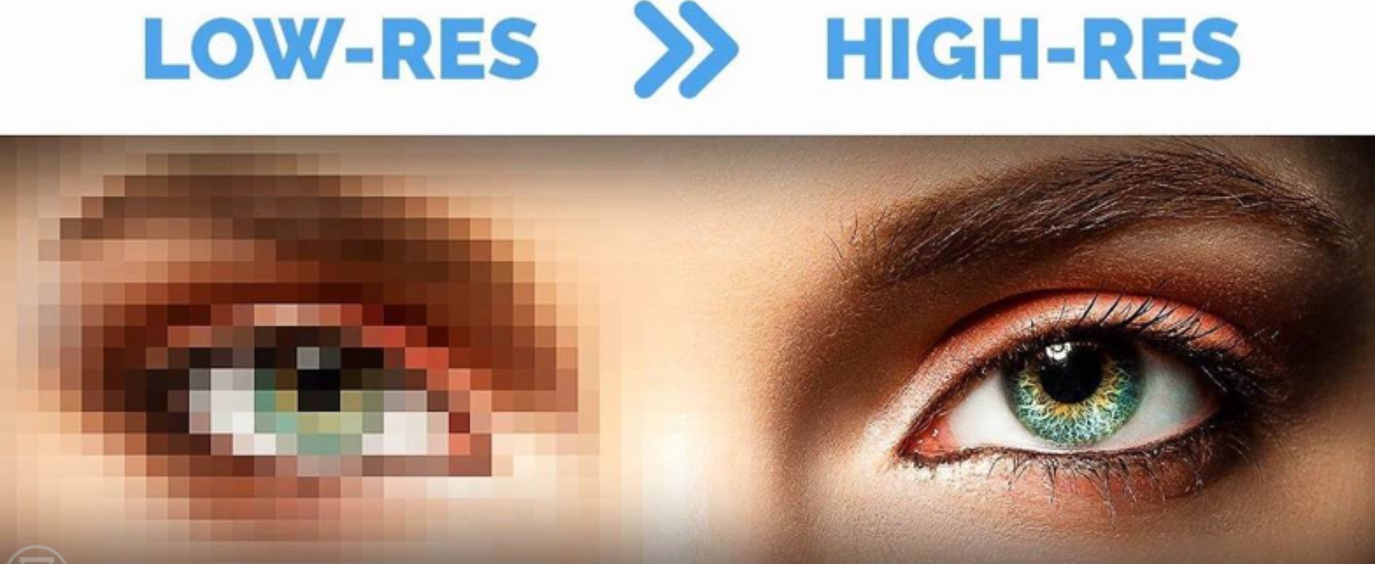
Các loại nhiệm vụ
Siêu phân giải hình ảnh
  Khôi phục hình ảnh có độ phân giải cao, số lượng điểm ảnh trên một đơn vị diện tích lớn và chất lượng rõ nét từ hình ảnh có độ phân giải thấp, số lượng điểm ảnh trên một đơn vị diện tích ít và chất lượng kém

Slide 13
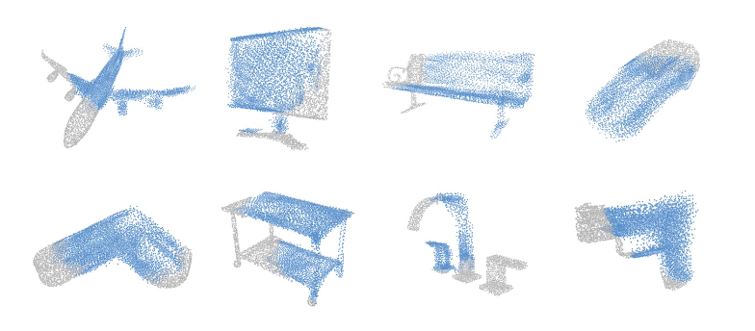
Các loại nhiệm vụ
Hoàn thiện đám mây điểm ba chiều (3D Point Cloud Completion)
  Từ đám mây điểm không đầy đủ, mô hình bổ sung các điểm còn thiếu để tái tạo đám mây điểm hoàn chỉnh.
  Phương pháp cần học và mô hình hóa cấu trúc hình học của đối tượng ba chiều.

Slide 14
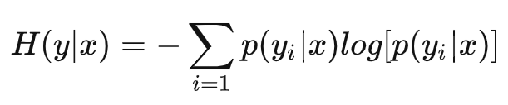
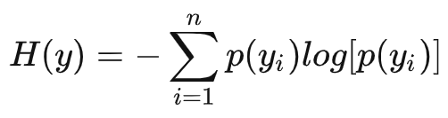

Tiêu chí đánh giá
Inception Score
  Đưa các mẫu được sinh ra vào bộ phân loại đã huấn luyện; entropy lớp của chúng có thể phản ánh độ chân thực của các mẫu được sinh
  Entropy của phân bố lớp có thể phản ánh tính đa dạng của hình ảnh
  Sử dụng thông tin tương hỗ để xem xét đồng thời độ chân thực và tính đa dạng của mẫu

Slide 15
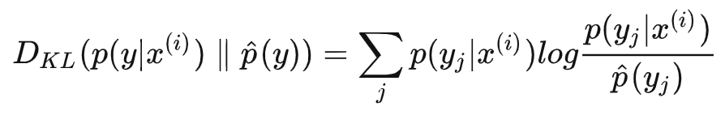
Tiêu chí đánh giá
Inception Score
  Do thông tin tương hỗ thực tế chỉ có thể thu được thông qua ước lượng, công thức tính thực tế của Inception Score
  Các vấn đề của Inception Score:
    Khi GAN xảy ra quá khớp (overfitting), IS không thể phản ánh sự suy giảm khả năng khái quát của mô hình
    Phụ thuộc quá nhiều vào bộ phân loại được huấn luyện trước; IS có liên quan đến tập dữ liệu tiền huấn luyện
    Chỉ cần mẫu sinh có đủ nhiều lớp thì hiện tượng sụp đổ mode nội lớp cũng không thể được phát hiện
    IS chỉ tập trung vào phân bố của mẫu sinh mà bỏ qua phân bố của tập dữ liệu thực
    IS không thỏa mãn các tính chất của một độ đo
    IS chịu ảnh hưởng của độ phân giải mẫu

Slide 16

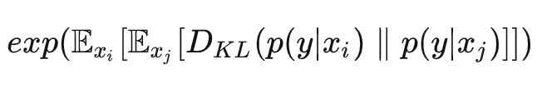

Tiêu chí đánh giá
Phiên bản cải tiến của Inception Score
  Mode Score: xem xét thông tin nhãn của tập huấn luyện
  Modified Inception Score: tập trung vào sụp đổ mode nội lớp
  AM Score: xem xét sự mất cân bằng lớp trong phân bố dữ liệu

Slide 17
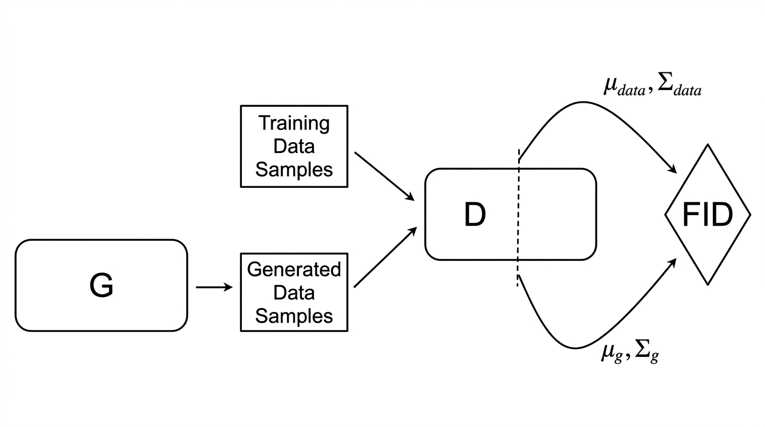
Tiêu chí đánh giá
Fréchet Inception Distance (FID)
  Đưa ảnh sinh và ảnh thực qua mạng Inception, sau đó trích xuất đặc trưng tại một lớp trung gian và giả định các đặc trưng tuân theo phân bố Gaussian.
  Tính khoảng cách Fréchet giữa hai phân bố đặc trưng, được xác định bởi vector trung bình và ma trận hiệp phương sai.
Ưu điểm:
  Tương đối phù hợp với đánh giá thị giác của con người.
  Đánh giá đồng thời chất lượng và mức độ đa dạng của ảnh sinh.
  Chi phí tính toán tương đối thấp.
Nhược điểm:
  Giả định phân bố Gaussian thường không hoàn toàn đúng trong thực tế.
  Kết quả phụ thuộc vào số lượng mẫu, bước tiền xử lý và mạng trích xuất đặc trưng.
  Có thể nhạy với nhiễu và các biến đổi ảnh không liên quan đến nội dung.

Slide 18
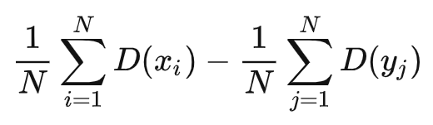
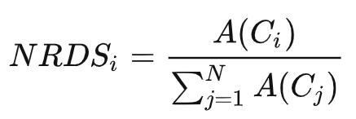
Tiêu chí đánh giá
Maximum Mean Discrepancy (MMD): Linh hoạt trong việc lựa chọn hàm kernel để đo sai khác giữa hai phân phối.
Wasserstein Distance: Đo khoảng cách giữa phân phối dữ liệu thực và phân phối dữ liệu sinh; hỗ trợ đánh giá hiện tượng quá khớp và sụp đổ mode (mode collapse).
Bộ phân loại 1 láng giềng gần nhất (1-Nearest Neighbor Classifier – 1-NN): Cấu trúc đơn giản, không cần huấn luyện mô hình phân loại.
NRDS: Dùng để so sánh tương đối hiệu năng của nhiều mô hình GAN.

Slide 19
§12.2 Phương pháp dựa trên học không gian con
I. Học không gian con
II. Giới thiệu nhiệm vụ Face2Sketch
III. Face Sketch Recognition

Slide 20
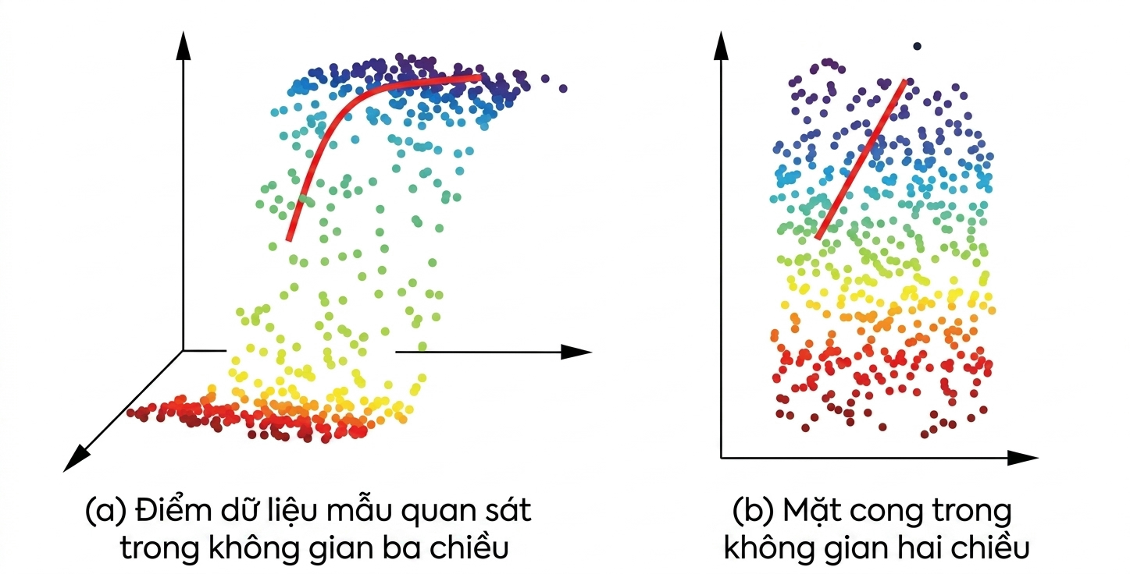
Phương pháp dựa trên học không gian con
Ví dụ về nhúng số chiều thấp: Các điểm dữ liệu trong không gian ba chiều có thể nằm trên một đa tạp số chiều thấp (low-dimensional manifold). Việc biểu diễn dữ liệu trên đa tạp này giúp quá trình học trở nên đơn giản hơn.

Slide 21
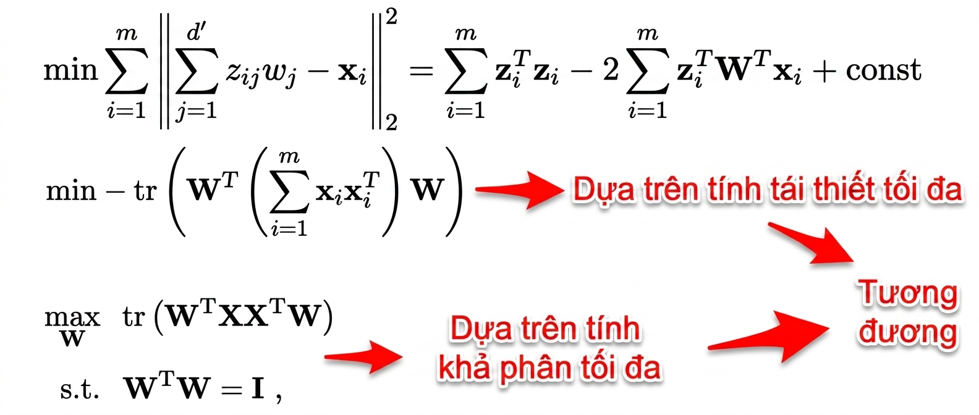
Phương pháp dựa trên học không gian con
Phân tích thành phần chính (Principal Component Analysis – PCA)
PCA có thể được suy diễn theo hai cách tương đương:
  Tối thiểu hóa sai số tái tạo (minimum reconstruction error).
  Tối đa hóa phương sai của dữ liệu sau phép chiếu (maximum variance).

Slide 22
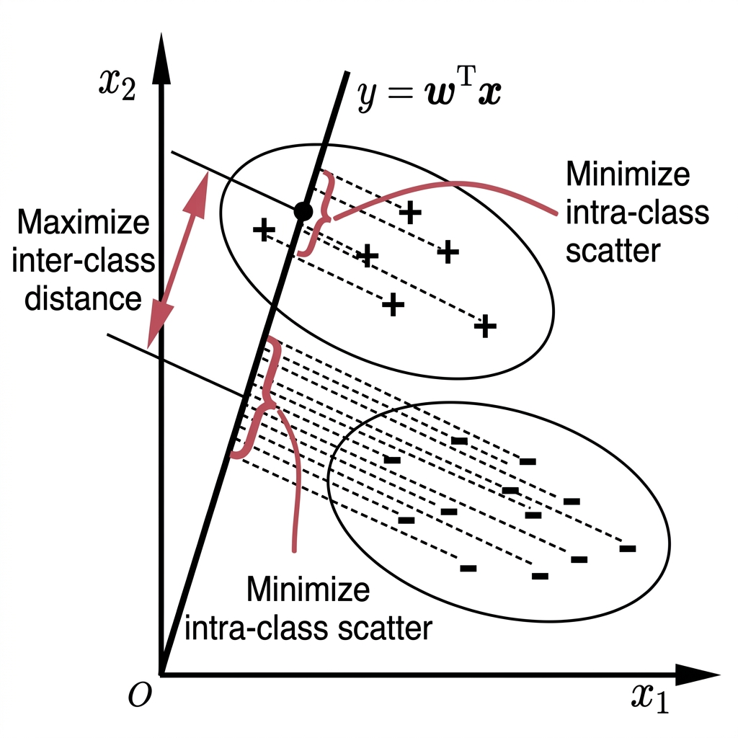
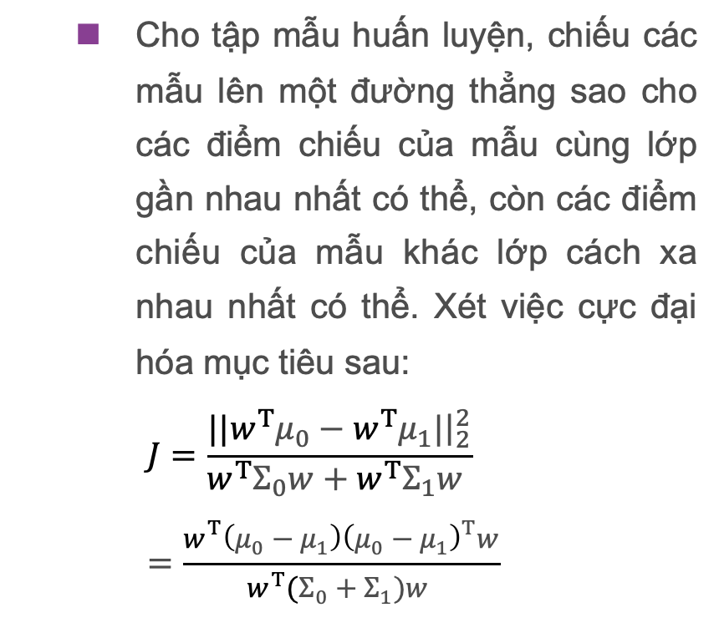
Phương pháp dựa trên học không gian con
Phân tích phân biệt tuyến tính (Linear Discriminant Analysis, LDA)
  Cho tập mẫu huấn luyện, chiếu các mẫu lên một đường thẳng sao cho các điểm chiếu của mẫu cùng lớp gần nhau nhất có thể, còn các điểm chiếu của mẫu khác lớp cách xa nhau nhất có thể. Xét việc cực đại hóa mục tiêu sau:
  $$J=\frac{{{||w}^{T}μ_{0}−w}^{T}μ_{1}|{\left.​\right|}_{2}^{2}}{w^{T}Σ_{0}w+w^{T}Σ_{1}w }=\frac{w^{T}\left(μ_{0}−μ_{1}\right){\left(μ_{0}−μ_{1}\right)}^{T}w}{w^{T}(Σ_{0}+Σ_{1})w }$$
Notes:
Src: giáo trình "Machine Learning" của Chu Chí Hoa (Zhou Zhihua, biệt danh "sách dưa hấu"), tr. 60

Slide 23
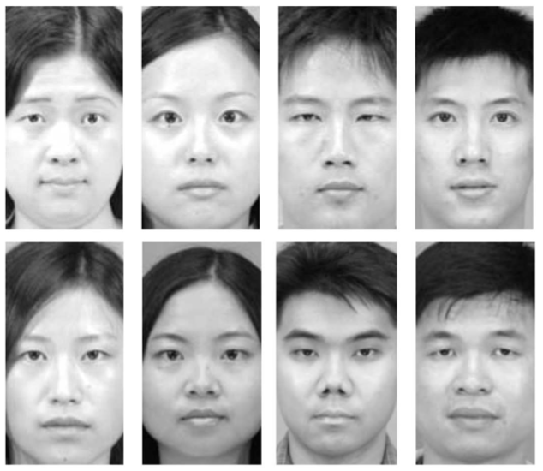
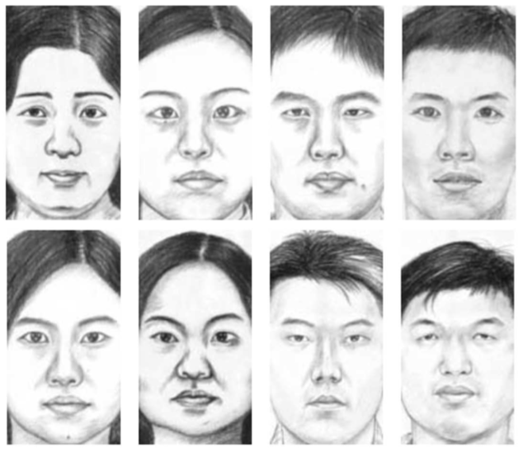
Phương pháp dựa trên học không gian con
Giới thiệu bài toán Face2Sketch
  Truy xuất khuôn mặt có vai trò quan trọng trong điều tra hình sự; tuy nhiên, trong nhiều trường hợp, chân dung nghi phạm chỉ được thể hiện dưới dạng ảnh phác thảo (facial sketch).
  Face2Sketch chuyển ảnh khuôn mặt thật (photo) thành ảnh phác thảo (sketch), qua đó giảm khoảng cách khác miền (cross-domain gap) và nâng cao độ chính xác đối sánh.

Slide 24
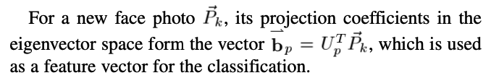
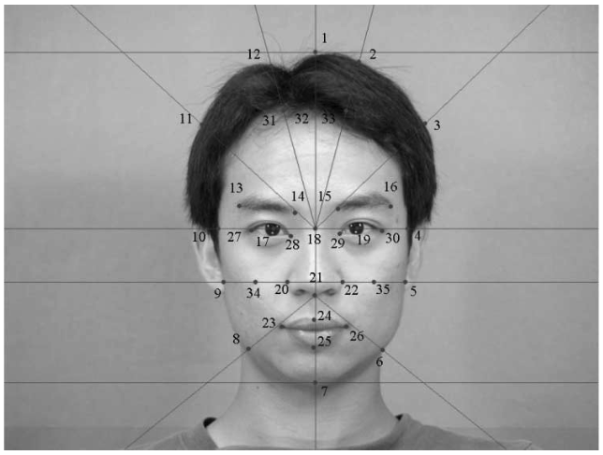




Phương pháp dựa trên học không gian con
Face Sketch Recognition
  Sử dụng phương thức đo hình học để mô tả khuôn mặt có thể tránh được khác biệt về kết cấu do phong cách vẽ khác nhau
  Thiết kế mô hình hình học khuôn mặt
  Trích xuất đặc trưng khuôn mặt bằng EigenFace: , trong đó là photo khuôn mặt

Slide 25
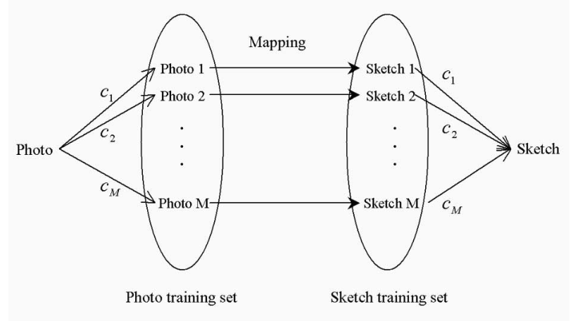


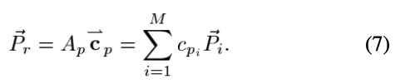

Phương pháp dựa trên học không gian con
Nhận dạng khuôn mặt từ ảnh phác thảo (Face Sketch Recognition)
  Do khác biệt miền giữa ảnh thật (photo) và ảnh phác thảo (sketch), Eigenfaces trực tiếp thường cho hiệu quả thấp; khoảng cách giữa photo và sketch của cùng một người có thể lớn hơn khoảng cách giữa photo của hai người khác nhau.
  Vì vậy, có thể chuyển photo sang sketch trước khi trích xuất đặc trưng và đối sánh.
  Theo Eigenfaces, ảnh khuôn mặt được biểu diễn bằng tổ hợp tuyến tính của các khuôn mặt riêng (eigenfaces); các hệ số biểu diễn này có thể được dùng để ánh xạ từ miền photo sang miền sketch.

Slide 26







Phương pháp dựa trên học không gian con
Face Sketch Recognition
  Quy trình tổng thể của Face2sketch
  Step 1: lần lượt tính giá trị trung bình của tập huấn luyện photo
  và tập huấn luyện sketch
  Step 2: tính ma trận trị riêng của tập huấn luyện photo
  Step 3: khử giá trị trung bình đối với photo đầu vào
  Step 4: ánh xạ sang để tính vector trọng số trị riêng
  Step5: tái tạo hình ảnh sketch
  Step6: cuối cùng cộng lại giá trị trung bình

Slide 27
§12.3 Phương pháp dựa trên học đối kháng
I. Lý thuyết sinh đối kháng
II. Mạng sinh đối kháng
III. Tối ưu hóa huấn luyện sinh đối kháng

Slide 28
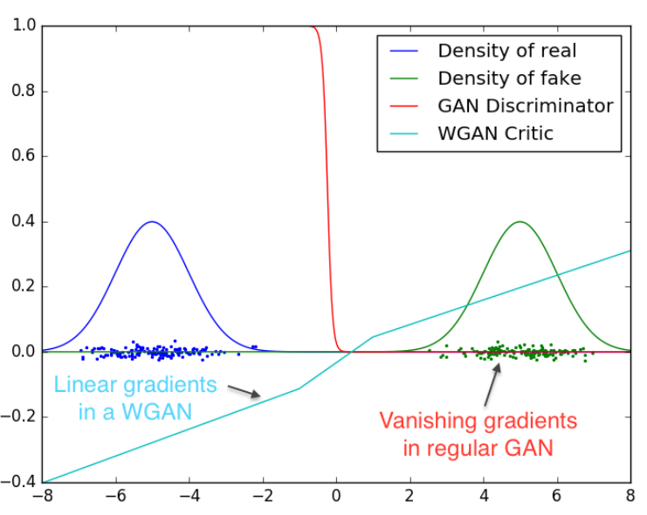
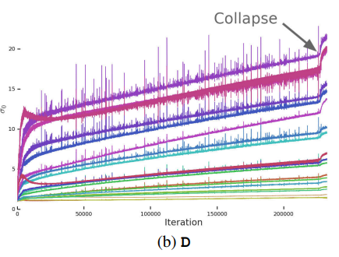
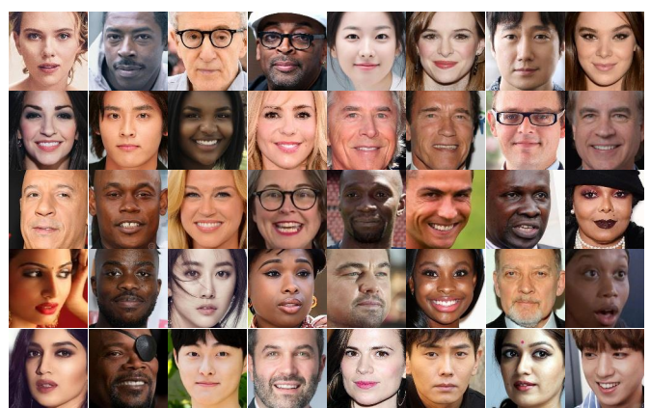
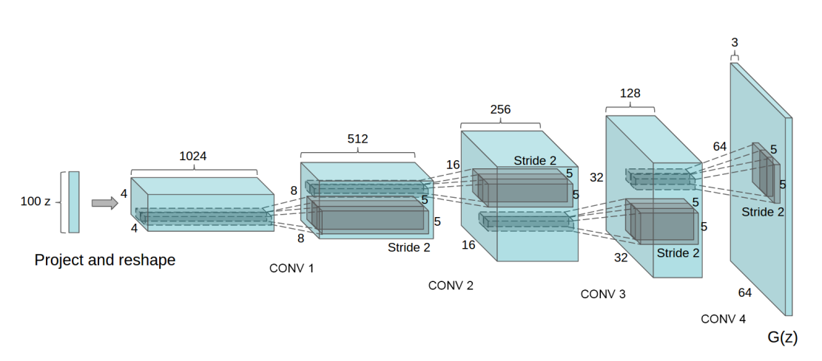
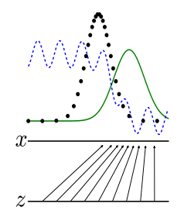
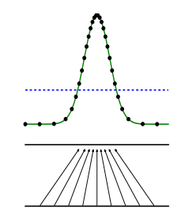
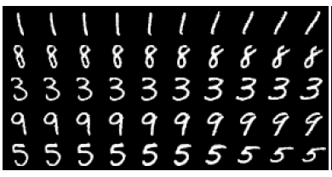
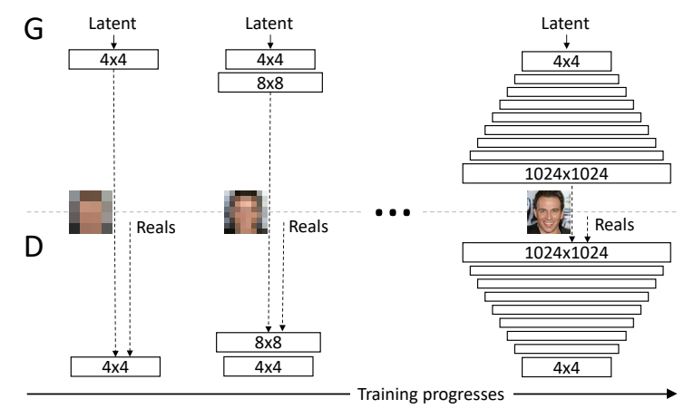
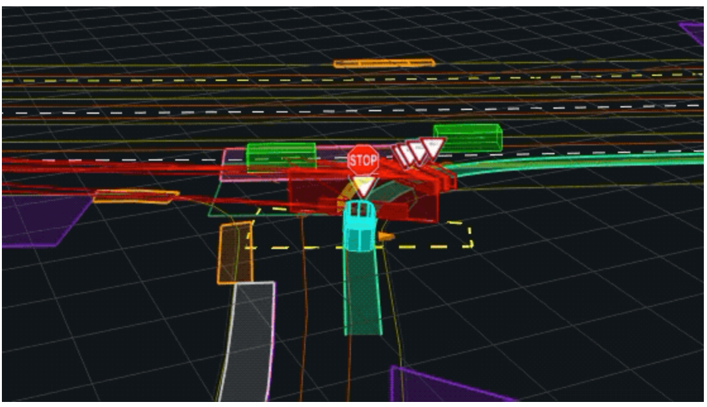
Lý thuyết sinh đối kháng
Đưa mạng neuron tích chập vào mô hình tạo sinh đối kháng
Sử dụng khoảng cách vận chuyển đất (earth mover's distance, EMD) để tối ưu hóa hàm mục tiêu GAN
Quy mô dữ liệu mà mạng sinh đối kháng có thể học (khớp) được đạt tới hàng trăm triệu mẫu
Được triển khai rộng rãi trong lĩnh vực làm giả dữ liệu và
chống giả mạo
2014
2016
2018
2020
2015
2017
2019
2021
Lần đầu đề xuất mạng sinh
đối kháng
Phân tách các biến tiềm ẩn của mô hình tạo sinh đối kháng
Sử dụng huấn luyện tăng dần để tối ưu hóa mô hình tạo sinh đối kháng
Tập dữ liệu tổng hợp được dùng để huấn luyện trong nhiều nhiệm vụ thị giác

Slide 29
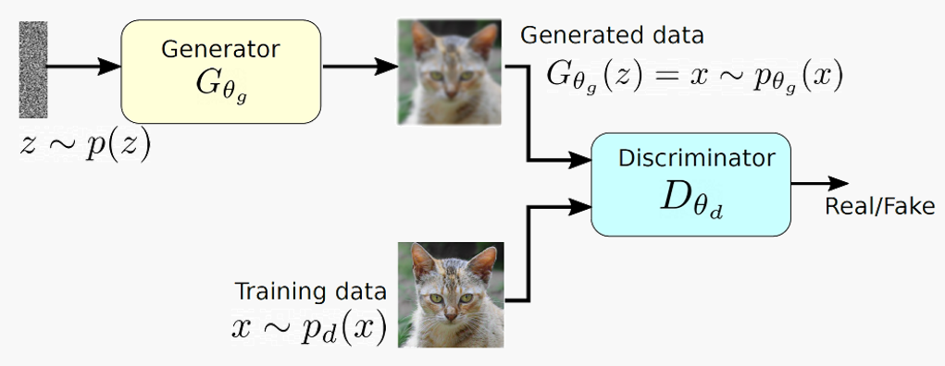
Lý thuyết sinh đối kháng
Gồm bộ sinh (Generator) và bộ phân biệt (Discriminator)
  Mục tiêu của bộ sinh: sinh ra các mẫu trông như thật và cố gắng đánh lừa bộ phân biệt
  Mục tiêu của bộ phân biệt: phân biệt chính xác mẫu thực và mẫu sinh

Slide 30
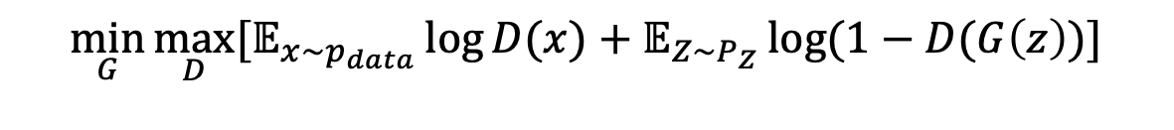
Lý thuyết sinh đối kháng
Sử dụng hàm minimax để đưa quá trình đối kháng giữa G và D đến trạng thái cân bằng
  Cực đại hóa D(x) để bộ phân biệt có thể nhận biết chính xác mẫu thực
  Cực tiểu hóa D(G(z)) để bộ phân biệt có thể nhận biết chính xác mẫu sinh
Tối ưu hóa lặp G và D
  Bộ phân biệt
  Bộ sinh
$$\min_{G}{\max_{D}{[𝔼_{x\sim p_{data}}\log{D(x)}+𝔼_{Z\sim P_{Z}}\log{(1−D(G\left(z\right))}]}}$$
$$\max_{D}{[𝔼_{x\sim p_{data}\log{D(x)}}+𝔼_{Z\sim P_{Z}}\log{(1−D(G\left(z\right))}]}$$
$$\min_{G}{{[𝔼}_{Z\sim P_{Z}}\log{(1−D(G\left(z\right))}]}$$

Slide 31
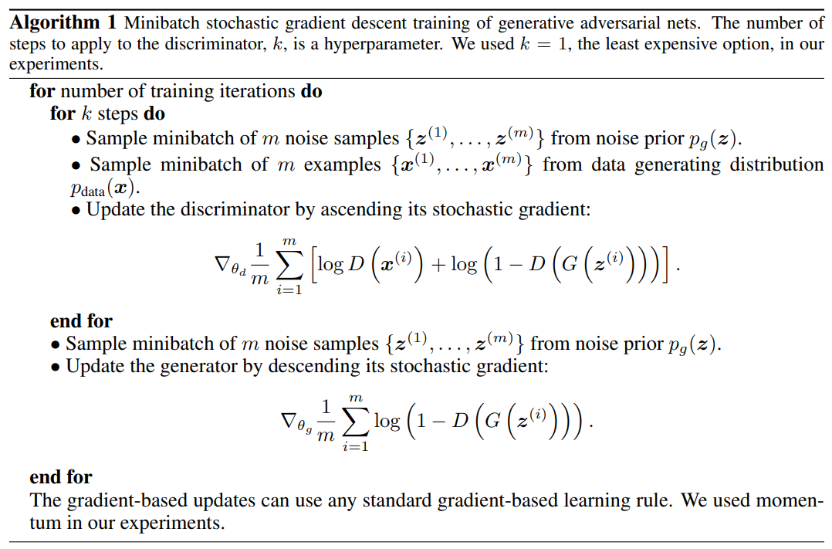
Lý thuyết sinh đối kháng
Lấy mẫu đều
Tối ưu hóa tỉ lệ số lần lặp của G và D

Slide 32
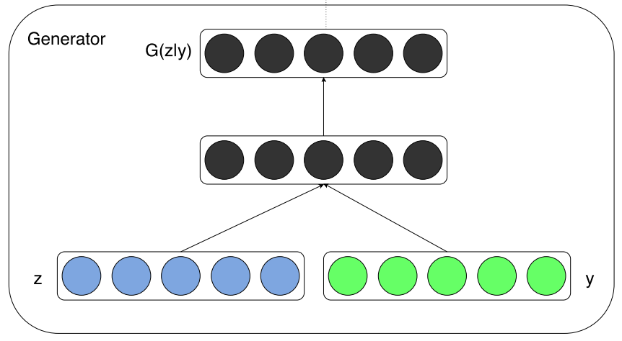



Mạng sinh đối kháng
Mạng sinh đối kháng có điều kiện (CGAN)
  Bộ sinh có thể sinh mẫu theo điều kiện cụ thể (lớp, phong cách)
  Biến tiềm ẩn$z$ được lấy mẫu theo điều kiện lớp
$$\min_{G}{\max_{D}{[𝔼_{x\sim p_{data}}\log{D(x|y)}+𝔼_{Z\sim P_{Z}}\log{(1−D(G\left(z|y\right))}]}}$$

Slide 33

Mạng sinh đối kháng
Mạng sinh đối kháng tích chập sâu (DCGAN)
  Đưa mạng neuron tích chập vào mô hình tạo sinh đối kháng để sinh mẫu trong lĩnh vực hình ảnh
  Giúp học không giám sát đạt được hiệu quả tương tự học có giám sát
  Điều chỉnh cấu trúc mô hình để ổn định quá trình huấn luyện: thay lớp pooling bằng stride/sử dụng LeakyReLU/loại bỏ lớp kết nối đầy đủ

Slide 34

Mạng sinh đối kháng
Mạng sinh đối kháng Laplace (Lap-GAN)
  Đưa vào tháp hình ảnh để sinh hình ảnh từ thô đến tinh
  Tháp hình ảnh sử dụng tháp Laplace để khôi phục hình ảnh

Slide 35

Mạng sinh đối kháng
Mạng sinh đối kháng thông tin (Info-GAN)
  Đưa lý thuyết thông tin tương hỗ vào mô hình tạo sinh đối kháng
  Cực đại hóa thông tin tương hỗ giữa biến tiềm ẩn và mẫu sinh, phân tách các thuộc tính của mẫu sinh để mẫu sinh đáp ứng nhu cầu của người dùng (hướng, loại, độ dày, kích thước)
$$\min_{G}{\max_{D}{V\left(D,G\right)+λI(c;G\left(z,c\right))}}$$

Slide 36


Mạng sinh đối kháng
Phẫu tích mạng sinh đối kháng (GAN Dissection)
  Phẫu tích (Dissection) lớp biến tiềm ẩn của mạng sinh đối kháng, trực quan hóa các yếu tố thị giác then chốt đối với mẫu sinh (ví dụ, các yếu tố then chốt trong hình ảnh ngôi nhà là cửa ra vào và cửa sổ)
  Sử dụng can thiệp (Intervention) để loại bỏ một số yếu tố thị giác khỏi hình ảnh nhằm khám phá quan hệ nhân quả giữa chúng

Slide 37

Mạng sinh đối kháng
Mạng sinh đối kháng cân bằng biên (BEGAN)
  Lần lượt sử dụng bộ mã hóa và bộ giải mã của bộ tự mã hóa làm bộ sinh và bộ phân biệt để đạt được sự cân bằng trong quá trình huấn luyện bộ sinh và bộ phân biệt

Slide 38

Mạng sinh đối kháng
Mạng sinh đối kháng xếp chồng (StackGAN)
  Thông qua việc xếp chồng các bộ sinh để sinh hình ảnh tinh vi theo nhiều cấp độ

Slide 39

Khó khăn trong tối ưu hóa huấn luyện sinh đối kháng
Về mặt toán học
  Khi mẫu trông khá giả, phép tối ưu minimax gần như không có gradient (như phía trên bên trái của hình)
  Gradient chủ yếu đến từ một phần nhỏ các mẫu (như phía dưới bên phải của hình); chỉ phần mẫu này mới có tác dụng huấn luyện hiệu quả
  Dưới bộ phân biệt tối ưu, mục tiêu tối ưu hóa xuất hiện mâu thuẫn, dẫn đến hiện tượng sụp đổ mode

Slide 40

Khó khăn trong tối ưu hóa huấn luyện sinh đối kháng
Về mặt thực tiễn
  Mặc dù về lý thuyết có thể chứng minh bộ sinh và bộ phân biệt có thể đạt cân bằng Nash, nhưng trong triển khai thực tế, chúng ta tối ưu trong không gian tham số chứ không phải không gian hàm, khiến bảo đảm lý thuyết không còn đúng trong thực tiễn
  Trong quá trình huấn luyện lặp bộ sinh và bộ phân biệt, min max và max min không thể hoán đổi, khiến mẫu sinh không có tính đa dạng

Slide 41




Mô thức huấn luyện mạng sinh đối kháng
Cải tiến hàm mục tiêu (WGAN)
  Khoảng cách vận chuyển đất: khoảng cách nhỏ nhất để chuyển một phân bố thành một phân bố khác
  Mục tiêu tối ưu hóa:

Slide 42
Mô thức huấn luyện mạng sinh đối kháng
Cải tiến hàm mục tiêu
  Hàm mất mát sinh đối kháng ban đầu:
  Wasserstein GAN:
  Hàm mất mát bình phương tối thiểu:
  Hàm mất mát Hinge:

Slide 43



Mô thức huấn luyện mạng sinh đối kháng
Cải tiến mô thức huấn luyện
  Đưa chuẩn hóa phổ vào trọng số mạng của bộ phân biệt để nâng cao tính ổn định trong quá trình huấn luyện bộ phân biệt
  Sử dụng chuẩn hoá phổ làm hạng tử ràng buộc trọng số để chính quy hoá
  Phương pháp xấp xỉ nhanh để tính chuẩn hóa phổ:

Slide 44


Mô thức huấn luyện mạng sinh đối kháng
Cải tiến mô thức huấn luyện
  Đưa hạng tử ràng buộc vào biến tiềm ẩn nhiễu để bảo đảm sự cân bằng giữa bộ phân biệt và bộ sinh trong quá trình huấn luyện
  Sử dụng bộ mã hóa để sinh biến tiềm ẩn chứa nhiều thông tin về không gian mẫu, tránh mất mode

Slide 45
§12.4 Phương pháp dựa trên mô hình khuếch tán
I. Lý thuyết khuếch tán khử nhiễu
II. Mạng sinh khuếch tán

Slide 46

Mô hình khuếch tán khử nhiễu
Nguyên lý phương pháp
  Mô hình khuếch tán khử nhiễu (Denoising Diffusion Model) là mô hình tạo sinh có khả năng sinh dữ liệu chất lượng cao như hình ảnh và âm thanh.
  Quá trình khuếch tán thuận (forward diffusion process): Nhiễu được thêm dần vào dữ liệu ban đầu cho đến khi dữ liệu gần trở thành nhiễu ngẫu nhiên.
  Quá trình khuếch tán ngược (reverse diffusion process): Mô hình học cách khử nhiễu từng bước để tái tạo dữ liệu rõ nét từ nhiễu ban đầu.

Slide 47


Mô hình khuếch tán khử nhiễu
Nguyên lý phương pháp
  Quá trình huấn luyện: mô hình nhận cặp ảnh nhiễu và ảnh rõ nét làm đầu vào; tại mỗi bước thời gian, nhiễu được tăng dần, sau đó huấn luyện mô hình để đảo ngược quá trình này

Slide 48

Mô hình khuếch tán khử nhiễu
Nguyên lý phương pháp
  Mô hình khuếch tán là mô hình biến tiềm ẩn có dạng $p_{θ}\left(x_{0}\right):= ∫p_{θ}\left(x_{0:T}\right)dx_{1:T}$, trong đó $x_{1}, . . . , x_{T}$ là biến tiềm ẩn có cùng số chiều với dữ liệu${ x}_{0}∼q(x_{0})$
  Phân bố đồng thời. $p_{θ}(x_{0:T})$ được gọi là quá trình ngược; nó được định nghĩa là một chuỗi Markov có các chuyển tiếp Gauss đã học được, bắt đầu từ. $p(x_{T}) = N(x_{T}; 0, I)$:

Slide 49


Mô hình khuếch tán khử nhiễu
Nguyên lý phương pháp
  Điểm khác biệt giữa mô hình khuếch tán và các loại mô hình biến tiềm ẩn khác là hậu nghiệm xấp xỉ$. q(x_{1:T} |x_{0}$), được gọi là quá trình xuôi hoặc quá trình khuếch tán, được cố định thành một chuỗi Markov và dần thêm nhiễu Gauss vào dữ liệu theo lịch phương sai${ β}_{1}, . . . , β_{T}$:
  Quá trình huấn luyện được thực hiện bằng cách tối ưu cận biến phân thông thường của log-hợp lý âm:

Slide 50


Mô hình khuếch tán khử nhiễu
Nguyên lý phương pháp
  Một đặc tính quan trọng của quá trình khuếch tán thuận là có thể lấy mẫu trực tiếp $x_{t}$ từ $x_{0 }$ tại bất kỳ bước thời gian t:
  ${ α}_{t} := 1 − β_{t}$ ; $\overline{{ α}_{t}}≔\prod_{s=1}^{t}{α_{s}}$,
  ${ x}_{t} = \sqrt{\overline{{ α}_{t}}}$ $x_{0} + \sqrt{1−\overline{{ α}_{t}}}ε$ ;$ε∈N(0,I)$
  Quá trình lấy mẫu ngược có liên hệ với động lực học Langevin (Langevin dynamics). Mạng $ε_{θ}$dự đoán nhiễu và gián tiếp ước lượng hàm điểm số (score function), tức gradient của log-mật độ dữ liệu.

Slide 51

Mạng sinh khuếch tán
High-Resolution Image Synthesis with Latent Diffusion Models (LDM)
  Thông qua ánh xạ hình ảnh vào không gian tiềm ẩn(latent space), thực hiện học khuếch tán trong không gian tiềm ẩn

Slide 52

Mạng sinh khuếch tán
Bổ sung cơ chế điều khiển có điều kiện cho mô hình khuếch tán văn bản thành hình ảnh (Adding Conditional Control to Text-to-Image Diffusion Models , ControlNet)
  Bằng cách đưa ControlNet vào, thực hiện điều khiển và chuyển giao Diffusion Model một cách hiệu quả

Slide 53

Mạng sinh khuếch tán
UniDiffuser
  Việc học mô hình khuếch tán cho mọi phân bố có thể được thống nhất thành bài toán dự đoán nhiễu trong dữ liệu đã bị nhiễu

Slide 54
§12.5 Ví dụ ứng dụng
I. Ứng dụng điển hình
II. Sinh video

Slide 55


Ứng dụng điển hình: an ninh chính trị
Kỹ thuật tạo sinh nội dung thị giác tác động đến dư luận chính trị thông qua việc tạo tin giả
  Người dùng Internet sử dụng thuật toán sinh sâu để tổng hợp các hình ảnh như Trump bị bắt, bị giam và vượt ngục, qua đó tác động trong thời gian ngắn đến dư luận chính trị và tâm lý xã hội tại Hoa Kỳ

Slide 56


Ứng dụng điển hình: an ninh quân sự
Việc làm giả hoặc chỉnh sửa hình ảnh quân sự có thể gây sai lệch thông tin tình báo và ảnh hưởng đến quyết định tác chiến. Giám định ảnh số dựa trên học sâu (deep-learning-based image forensics) giúp phát hiện nội dung giả mạo và giảm thiểu các nguy cơ an ninh.
Trong Chiến tranh Iraq, các thông tin tình báo thiếu chính xác về vũ khí hủy diệt hàng loạt đã ảnh hưởng nghiêm trọng đến quyết định quân sự. Kỹ thuật giám định ảnh số có thể hỗ trợ xác minh tính xác thực và độ tin cậy của bằng chứng.
Giám định ảnh mật bị làm giả
Giám định bằng chứng chiến tranh bị làm giả

Slide 57


Ứng dụng điển hình: sáng tạo nghệ thuật
Kỹ thuật tổng hợp sâu có thể được sử dụng trong hậu kỳ các tác phẩm điện ảnh và truyền hình, chẳng hạn như “Avatar” và “Stranger Things”
Ngành di sản văn hóa sử dụng kỹ thuật tổng hợp sâu để hỗ trợ xây dựng các dự án khảo cổ, thám hiểm và phục dựng mang tính nhập vai
Tổng hợp cảnh trong “Avatar”
Tranh Trung Quốc do Disco Diffusion sinh ra

Slide 58

Sinh video
Tổng quan
  Stable Diffusion + Video LDM + DiT

Slide 59

Sinh video
Notes:
Giải thích hai hướng của bài báo

Slide 60

Sinh video
Notes:
Giải thích hai hướng của bài báo

